Slide 1
Bases neurofarmacológicas dos diferentes agentes anestésicos.
Professor Dr. Luiz Carlos de Sá-Rocha
Disciplina de Neurofarmacologia
Departamento de Patologia / FMVZ / USP
Histórico / Anestésicos injetáveis / Anestésicos dissociativos / Anestésicos inalatórios.

Slide 2
Primeiras tentativas em abolir a dor foram realizadas em seres humanos.
Em 1540, Paracelsus, médico e alquimista suíço, produziu o éter e testou em galinhas.
Só no final do século XVIII foram produzidos gases diversos, entre eles o óxido nitroso.
Em 1800, Humphrey Davy (químico e fisiologista) publicou trabalho correlacionando óxido nitroso e dor.
Prof. Dr. Luiz Carlos de Sá-Rocha
Disciplina: Neurofarmacologia Aplicada à Medicina Veterinária
Aula 05: Bases neurofarmacológicas dos diferentes agentes anestésicos

Slide 3
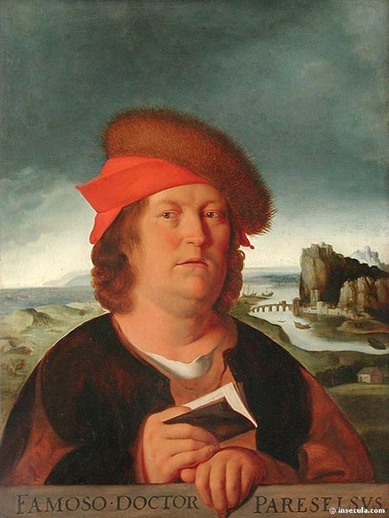
Paracelsus

Slide 4
Horace Wells, jovem dentista, ficou impressionado com os efeitos do óxido nitroso, em um homem machucado durante uma apresentação.
Após uso em vários pacientes, Wells solicitou ao Massachusetts General Hospital para apresentar sua descoberta.
Em janeiro de 1845, Wells extraiu um molar de um jovem, porém retirou muito cedo o agente anestésico.
Prof. Dr. Luiz Carlos de Sá-Rocha
Disciplina: Neurofarmacologia Aplicada à Medicina Veterinária
Aula 05: Bases neurofarmacológicas dos diferentes agentes anestésicos

Slide 5
O jovem teve um estado de excitação e muitos duvidaram do poder do agente e de Wells.
Wells apresentou seu trabalho a um aluno amigo, Willian Thomas Green Morton que levou o trabalho de Wells para Charles Jackson, químico e professor.
Jackson sugeriu o uso do éter, o qual conhecia bem,
Prof. Dr. Luiz Carlos de Sá-Rocha
Disciplina: Neurofarmacologia Aplicada à Medicina Veterinária
Aula 05: Bases neurofarmacológicas dos diferentes agentes anestésicos

Slide 6
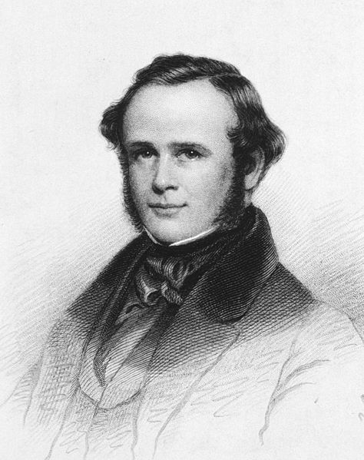
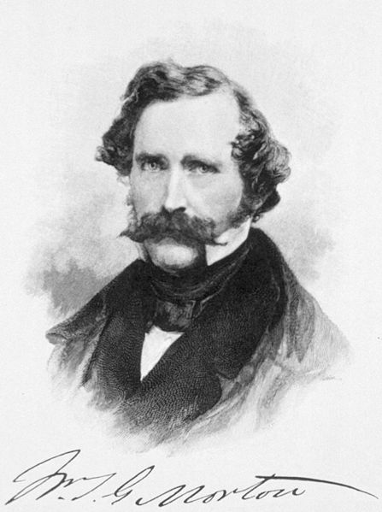
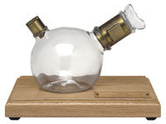
Horace Wells
Willian Thomas
Green Morton
Inalador utilizado por
Green Morton
Prof. Dr. Luiz Carlos de Sá-Rocha
Disciplina: Neurofarmacologia Aplicada à Medicina Veterinária
Aula 05: Bases neurofarmacológicas dos diferentes agentes anestésicos

Slide 7
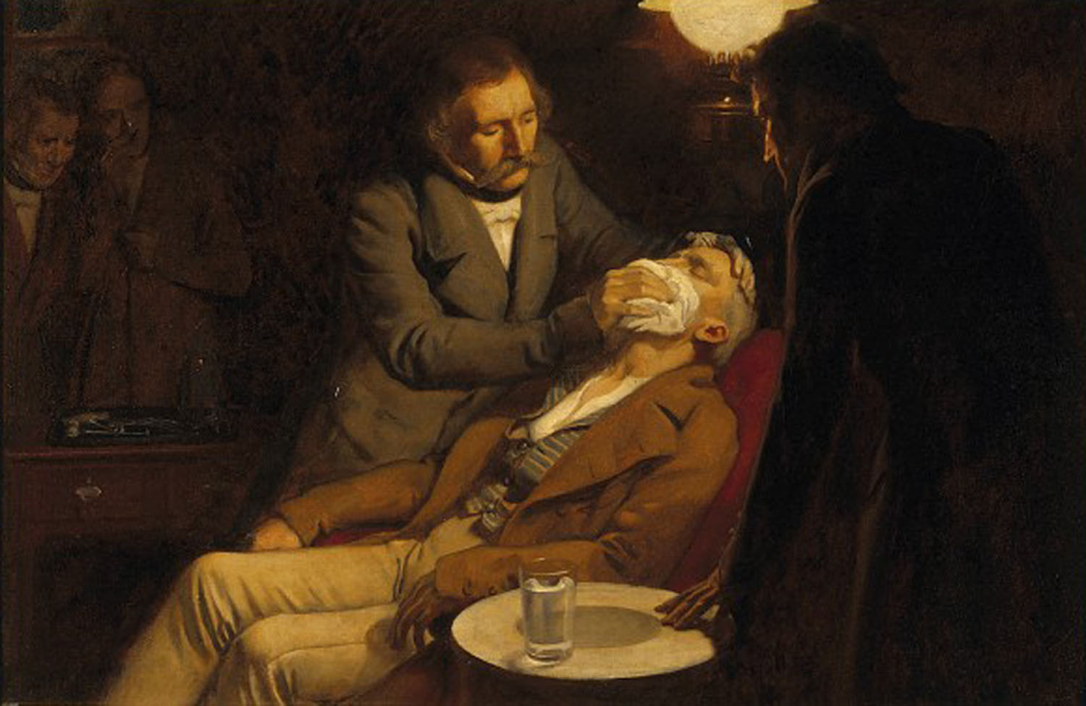
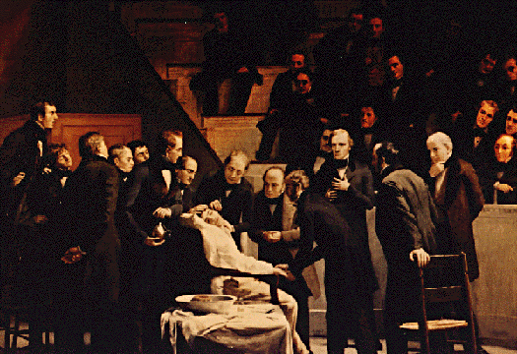
Willian Thomas Green Morton
administrando éter para um paciente
submetido à retirada de uma
neoformação na região do pescoço.
Pinturas a óleo foram confeccionadas
registrando o evento.
Prof. Dr. Luiz Carlos de Sá-Rocha
Disciplina: Neurofarmacologia Aplicada à Medicina Veterinária
Aula 05: Bases neurofarmacológicas dos diferentes agentes anestésicos

Slide 8
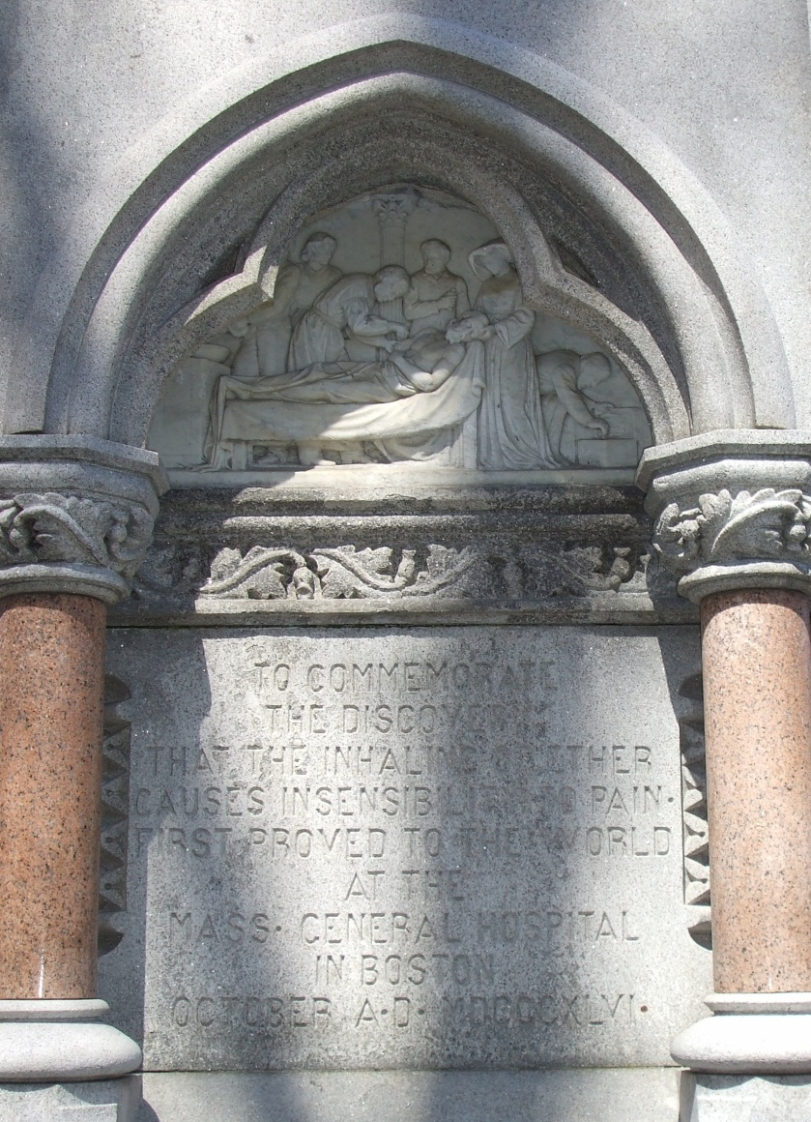
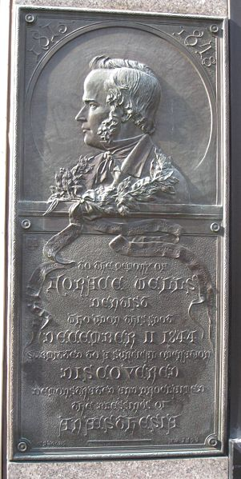
Memorial em homenagem ao feito e a Willian
Thomas Green Morton (Boston).
Memorial em homenagem a Horace
Wells.
Prof. Dr. Luiz Carlos de Sá-Rocha
Disciplina: Neurofarmacologia Aplicada à Medicina Veterinária
Aula 05: Bases neurofarmacológicas dos diferentes agentes anestésicos

Slide 9
Em 1847 foi feito o primeiro relato do uso de éter em cães e gatos por Edward Mayhew.
O London Veterinary College foi um dos primeiros lugares a misturar ar e éter para anestesia de equinos.
Em 1852, George H. Dadd foi o primeiro veterinário a utilizar rotineiramente éter e clorofórmio nos seus procedimentos anestésicos.
Prof. Dr. Luiz Carlos de Sá-Rocha
Disciplina: Neurofarmacologia Aplicada à Medicina Veterinária
Aula 05: Bases neurofarmacológicas dos diferentes agentes anestésicos

Slide 10
Em 1872, Pierre Cyprien Oré realizou pela primeira vez experimentos em animais com hidrato de cloral. Logo em seguida utilizou em seres humanos.
Humbert, em 1878, descreveu a utilização do hidrato de cloral como anestésico em equinos, utilizando-se vias extra inalatórias como a retal.
Foi utilizado por muito anos em trabalhos a campo, em diferentes espécies animais.
Prof. Dr. Luiz Carlos de Sá-Rocha
Disciplina: Neurofarmacologia Aplicada à Medicina Veterinária
Aula 05: Bases neurofarmacológicas dos diferentes agentes anestésicos

Slide 11
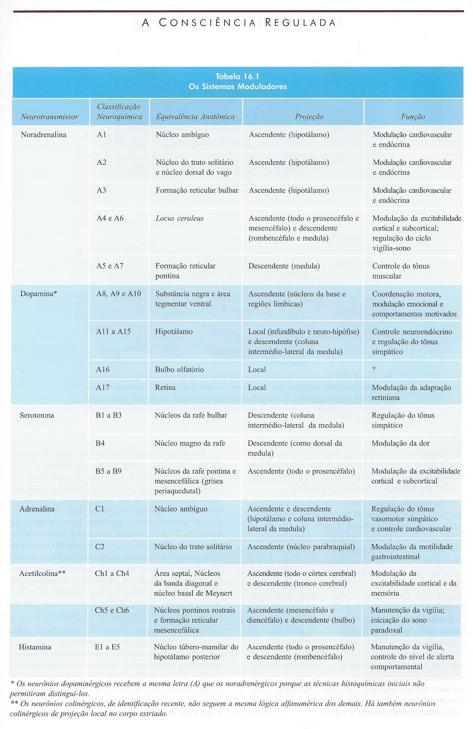

Slide 13
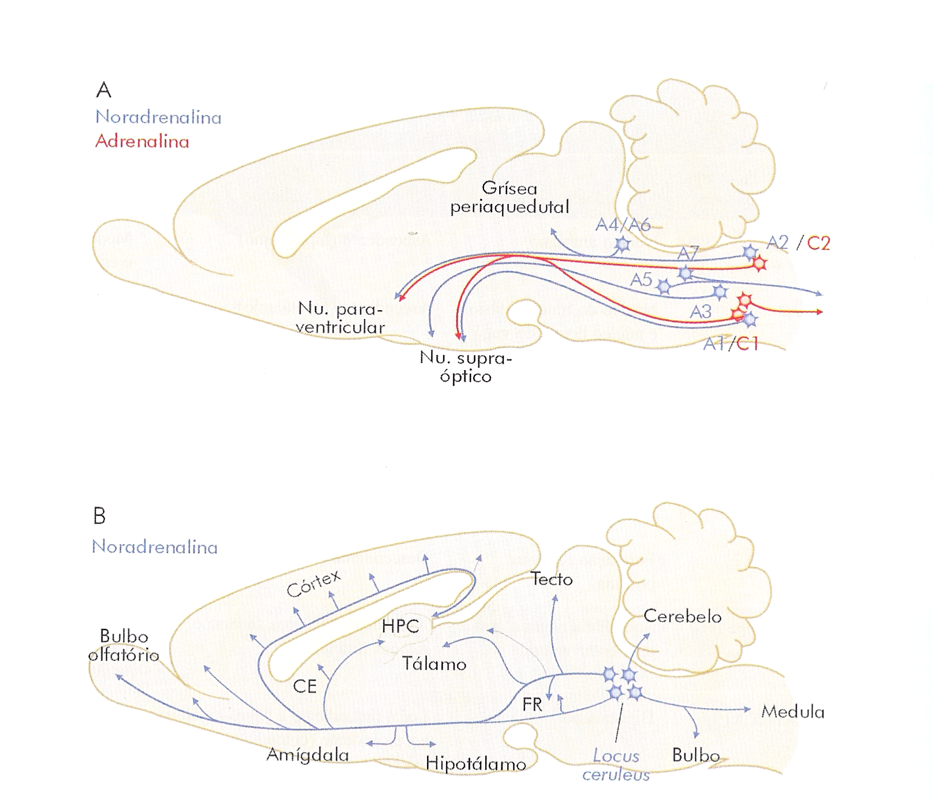
Sistemas moduladores adrenérgicos e noradrenérgicos centrais
Locus Ceruleos
Aferências
Córtex
Amígdala
Hipocampo
PGi
PGr
Eferências
Córtex
Tálamo
Amígdala
Hipotálamo
Hipocampo
Cerebelo
Medula

Slide 14
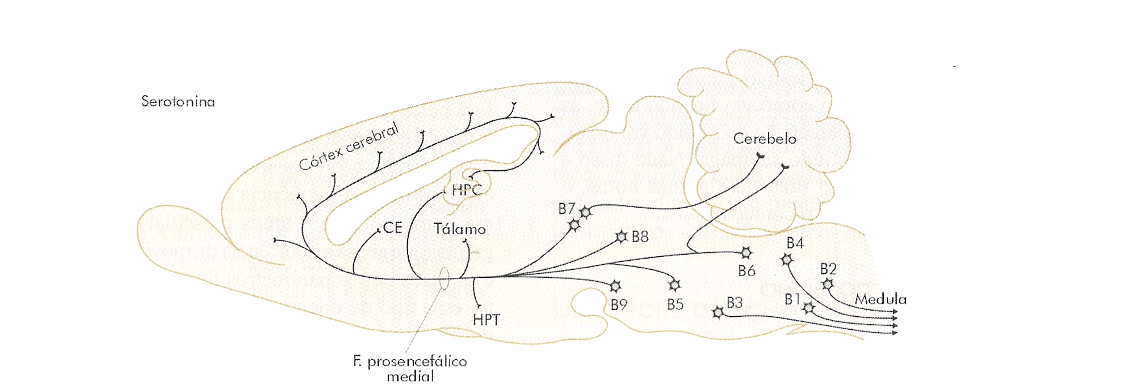
Sistemas moduladores serotoninérgicos centrais

Slide 15
Sinais de
punição ou
frustração
Inibição
comportamental
Novidades
Sistema
Septo-hipocampal
Aumento da
vigilância
Estímulos
ameaçadores
inatos
Aumento da
atenção
seletiva

Slide 16
Sinais de
punição ou
frustração
Inibição
comportamental
Facilitam S-H
Novidades
Sistema
Septo-hipocampal
Aumento da
vigilância
NA
5-HT
Estímulos
ameaçadores
inatos
Aumento da
atenção
seletiva
LC
NR
Sistema
moduladores
do tronco
encefálico

Slide 17
Sinais de
punição ou
frustração
Inibição
comportamental
Facilitam S-H
Novidades
Sistema
Septo-hipocampal
Aumento da
vigilância
NA
5-HT
Estímulos
ameaçadores
inatos
Aumento da
atenção
seletiva
LC
NR
Sistema
moduladores
do tronco
encefálico
Modulam
negativa-
mente os
sistemas
modula-
tórios
Negativo
Ansiolíticos
Facilitam GABA

Slide 18
Sinais de
punição ou
frustração
Inibição
comportamental
Facilitam S-H
Novidades
Sistema
Septo-hipocampal
Aumento da
vigilância
NA
5-HT
Estímulos
ameaçadores
inatos
Aumento da
atenção
seletiva
LC
NR
Sistema
moduladores
do tronco
encefálico
Modulam
negativa-
mente os
siatemas
modula-
tórios
Negativo
Ansiolíticos
Facilitam GABA

Slide 19
Sinais de
punição ou
frustração
Inibição
comportamental
Bloqueio do S-H
Novidades
Sistema
Septo-hipocampal
Aumento da
vigilância
NA
5-HT
Estímulos
ameaçadores
inatos
Aumento da
atenção
seletiva
LC
NR
Sistema
moduladores
do tronco
encefálico
Modulam
negativa-
mente os
siatemas
modula-
tórios
Negativo
Ansiolíticos
Facilitam GABA

Slide 20
Estágio 1 / ANALGESIA
Início com a administração do agente anestésico e termina com a perda da consciência do paciente
Estágio 2 / DELÍRIO
Inicia-se com a perda de consciência. Animal pode apresentar irregularidades respiratórias, espasmos respiratórios e retorno à normalidade. Há também aumento de atividade motora e tônus muscular. Reflexos palpebrais presentes. A medicação pré-anestésica visa evitar estes transtornos que ocorrem na fase de delírio. Termina com a automatização dos movimentos respiratórios e com a perda de movimentos espontâneos.
Estágio 3 / ANESTESIA CIRÚRGICA
Perda gradativa dos reflexos, perda do tônus muscular com relaxamento progressivo até completo e respiração superficial.
Plano 1
Plano 2
Plano 3
Plano 4
Estágio 4 / PARADA RESPIRATÓRIA

Slide 21
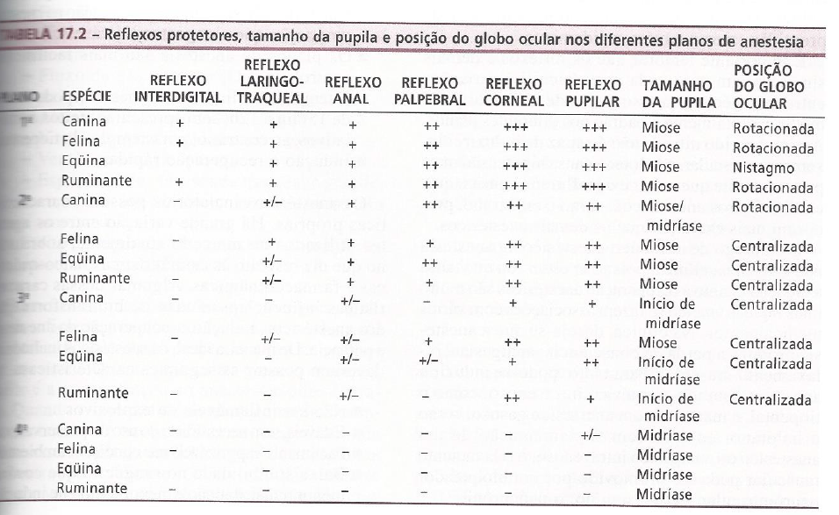

Slide 22
Anestésicos injetáveis
Barbitúricos
Não barbitúricos
Prof. Dr. Luiz Carlos de Sá-Rocha
Disciplina: Neurofarmacologia Aplicada à Medicina Veterinária
Aula 05: Bases neurofarmacológicas dos diferentes agentes anestésicos

Slide 23
BARBITÚRICOS /Tiobarbitúricos e oxibarbitúricos.
COMPOSTOS IMIDAZÓLICOS / Etomidato.
COMPOSTOS ALQUIL-FENÓIS / Propofol.
INDICAÇÕES
Na indução da anestesia.
Procedimentos menores como único anestésico.
Suplementar à anestesia inalatória.
Manutenção anestésica (infusão contínua ou doses intermitentes).

Slide 24
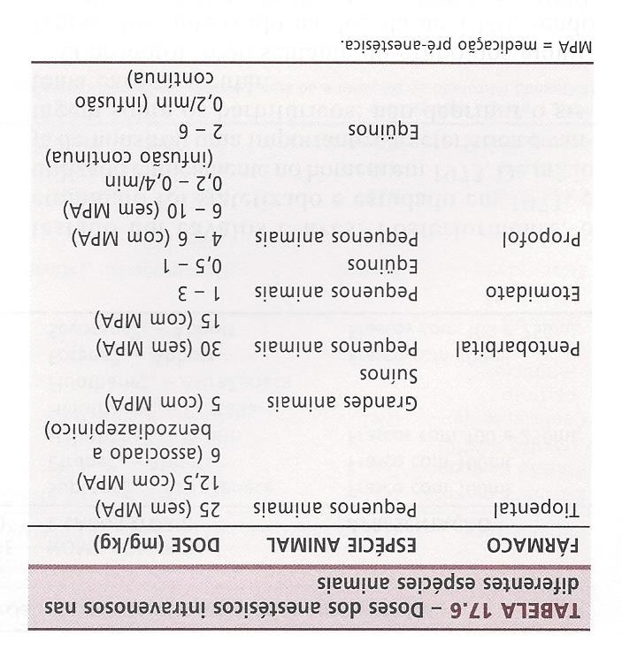
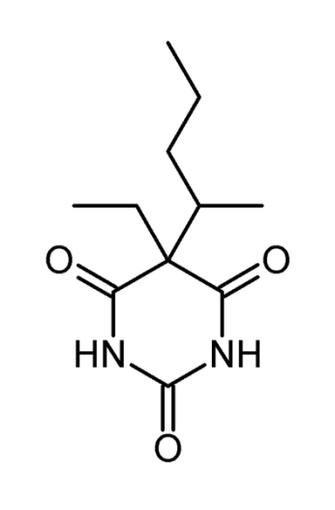
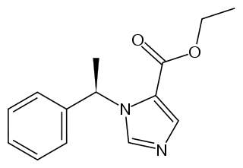
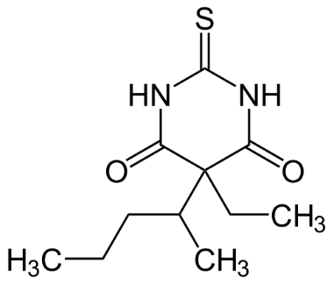
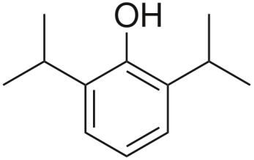
ETOMIDATO
PENTOBARBITAL
PROPOFOL
TIOPENTAL

Slide 25
Anestésicos dissociativos
Ketamina
Prof. Dr. Luiz Carlos de Sá-Rocha
Disciplina: Neurofarmacologia Aplicada à Medicina Veterinária
Aula 05: Bases neurofarmacológicas dos diferentes agentes anestésicos

Slide 26
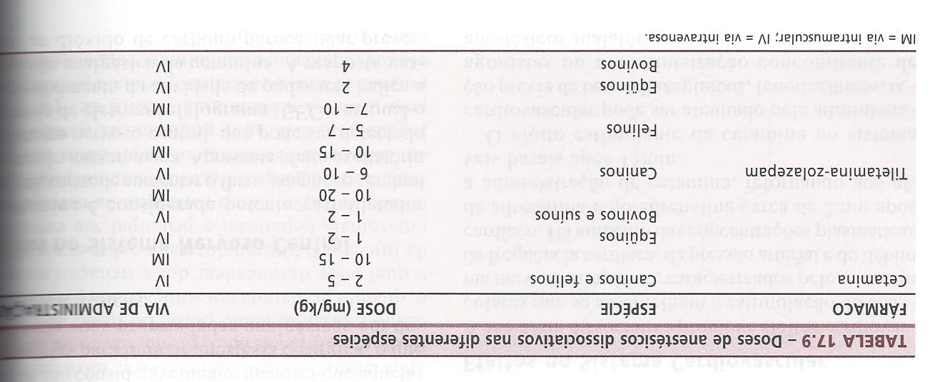
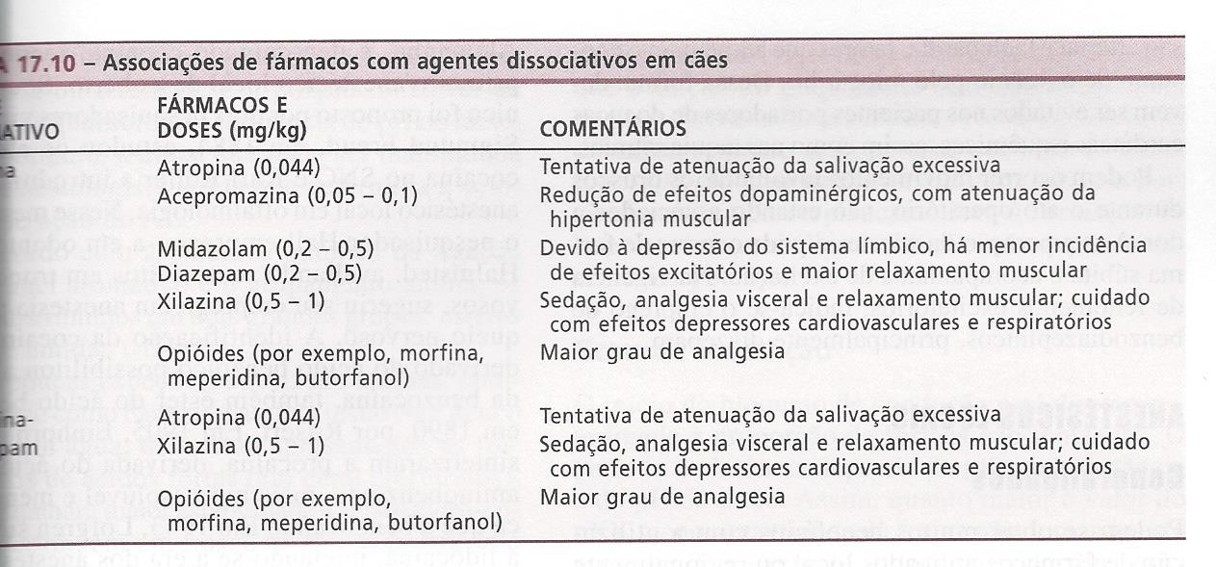
CETAMINA
TILETAMINA
+
ZOLAZEPAN

Slide 27
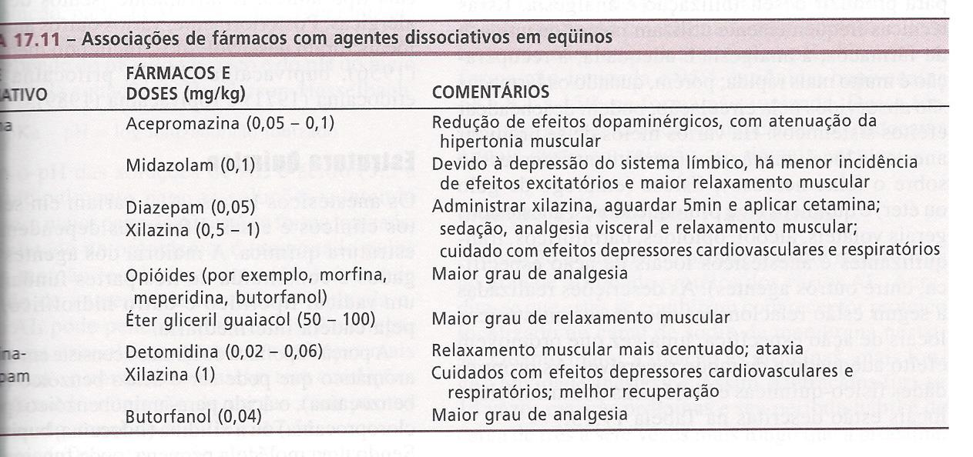
CETAMINA
TILETAMINA
+
ZOLAZEPAN

Slide 28
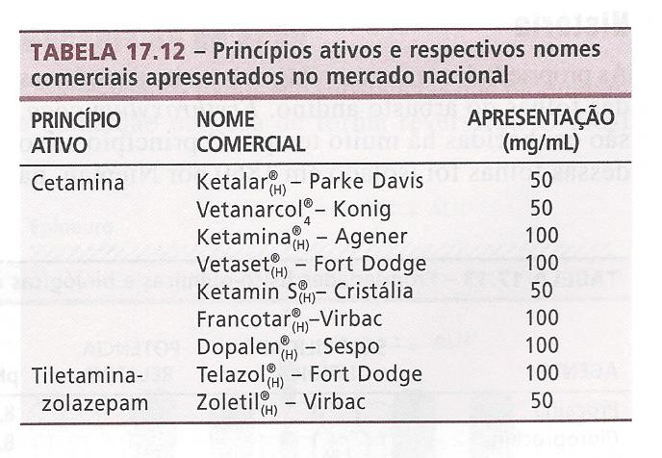

Slide 29
Anestésicos inalatórios
Halotano / Enfluorano / Isofluorano / Sevofluorano / Desfluorano
Prof. Dr. Luiz Carlos de Sá-Rocha
Disciplina: Neurofarmacologia Aplicada à Medicina Veterinária
Aula 05: Bases neurofarmacológicas dos diferentes agentes anestésicos

Slide 30
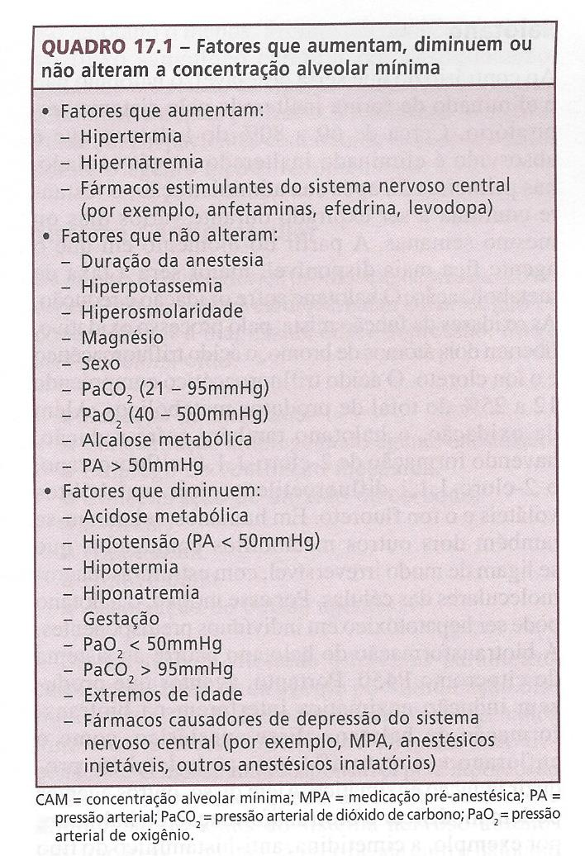

Slide 31
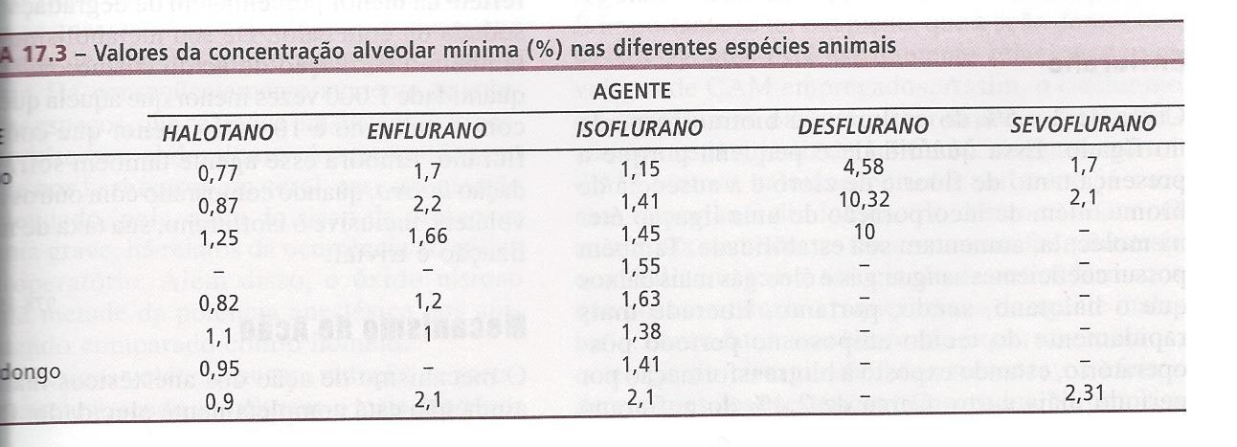
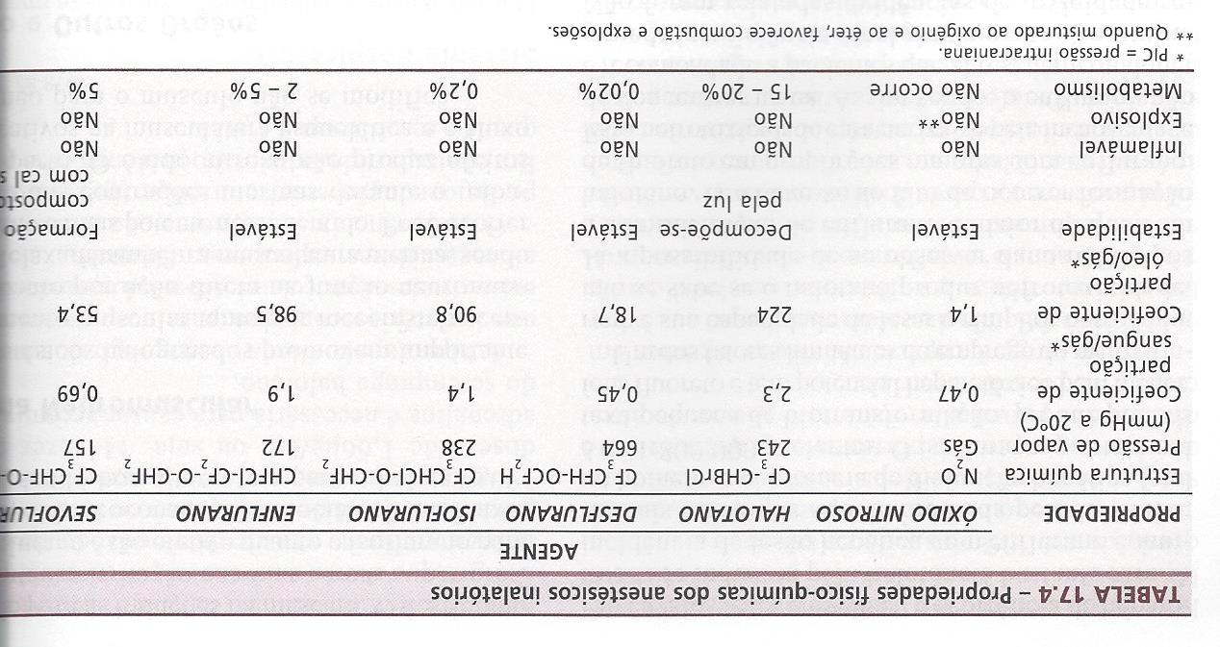
HUMANO
CÃO
PORCO
OVELHA
GATO
RATO
CAMUNDONGO
CAVALO

